Slide 1
Unit3 Weather
第1课时
A Let’s learn & let’s chant

Slide 2
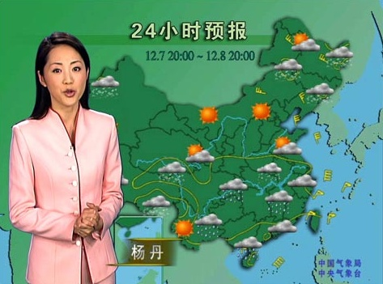
Task1: 看图，讨论
What’s she talking about?

Slide 3
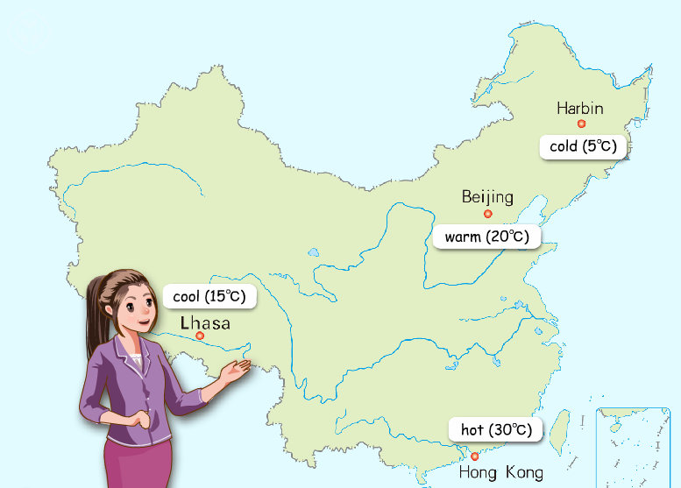
Let’s talk about weather. 说天气
weather report

Slide 4
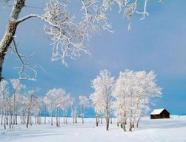
Task2: 看图，猜单词
cold

Slide 5
Do you know?
It’s cold in Harbin.
描述天气的句型：
It’s + 表示天气状况的形容词+其他

Slide 6
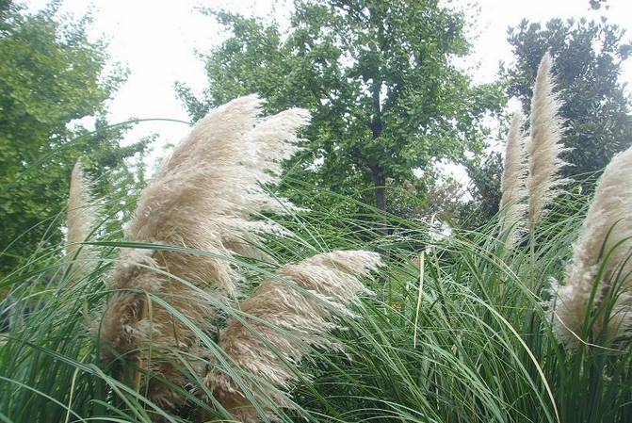
Task2: 看图，猜单词
cool
It’ s cool in Lhasa.

Slide 7
Task2: 看图，猜单词
hot
It’ s hot in Hong Kong.

Slide 8
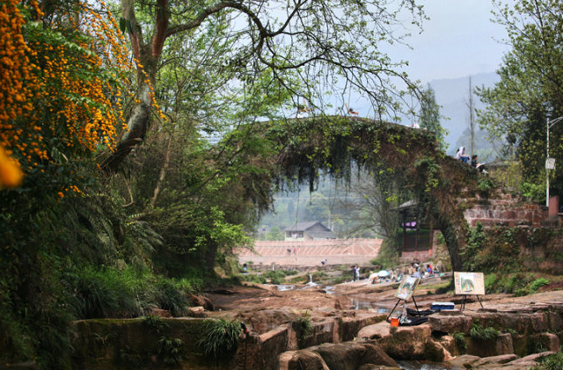
Task2: 看图，猜单词
warm
It’ s warm in Beijing.

Slide 9
Do you know?
hot—cold
warm—cool

Slide 10
Do you know?
天气预报常用词汇
fine/clear/good weather 好天气。
windy刮风天
light rain 小雨
foggy有雾的
thunder雷
lightning闪电
bad weather坏天气

Slide 11
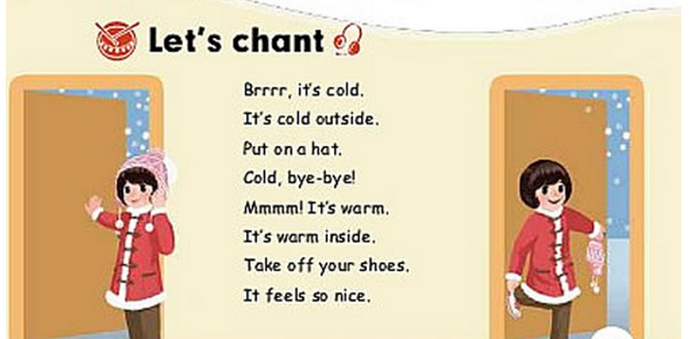
Let’s chant

Slide 12
Homework
☆:一星级:听录音，会读单词和句子；
☆☆:二星级:单词、句子会写会读；
☆☆☆:三星级:能够在情景中运用句型It’s…描述天气状况。
(你可以根据自己的实际情况任选一个做)

